Slide 1
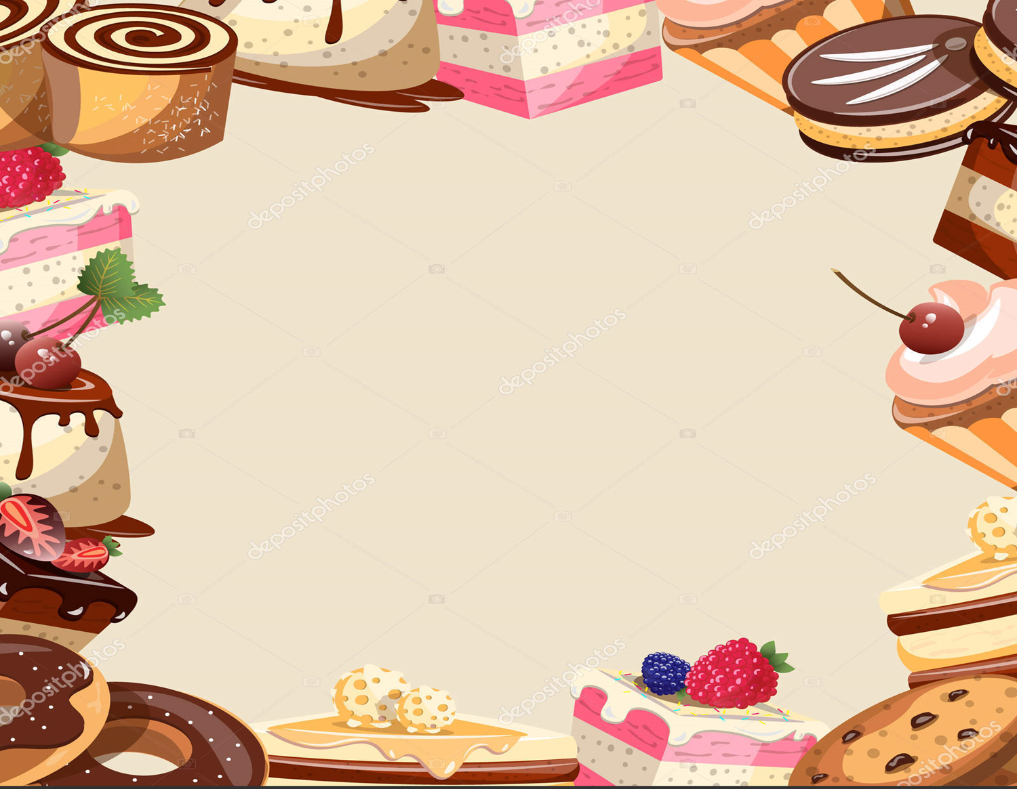
Презентація до уроку
з курсу « Я досліджую світ»
Тема: Як сприймати невідоме.
Досліджуємо шоколад
Роботу виконала
учитель початкових класів
Бердянської гімназії №3 «Сузір’я»
Акуленко Алла Миколаївна

Slide 2
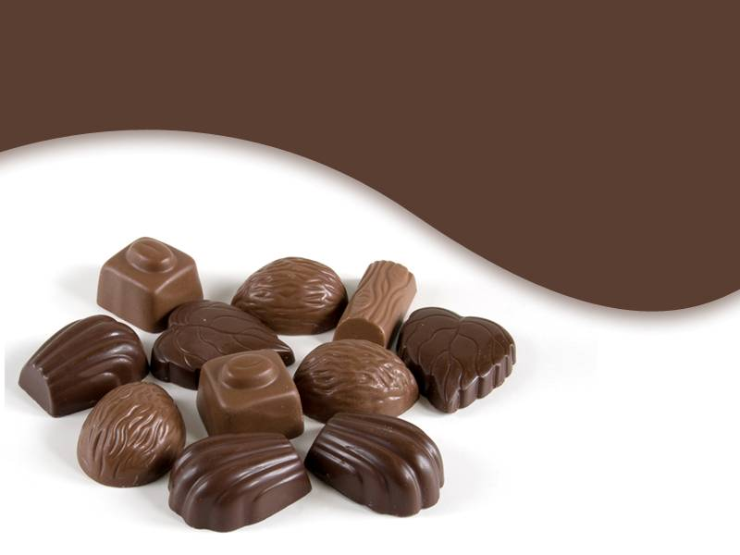
Як сприймати
невідоме
Free Powerpoint Templates

Slide 3
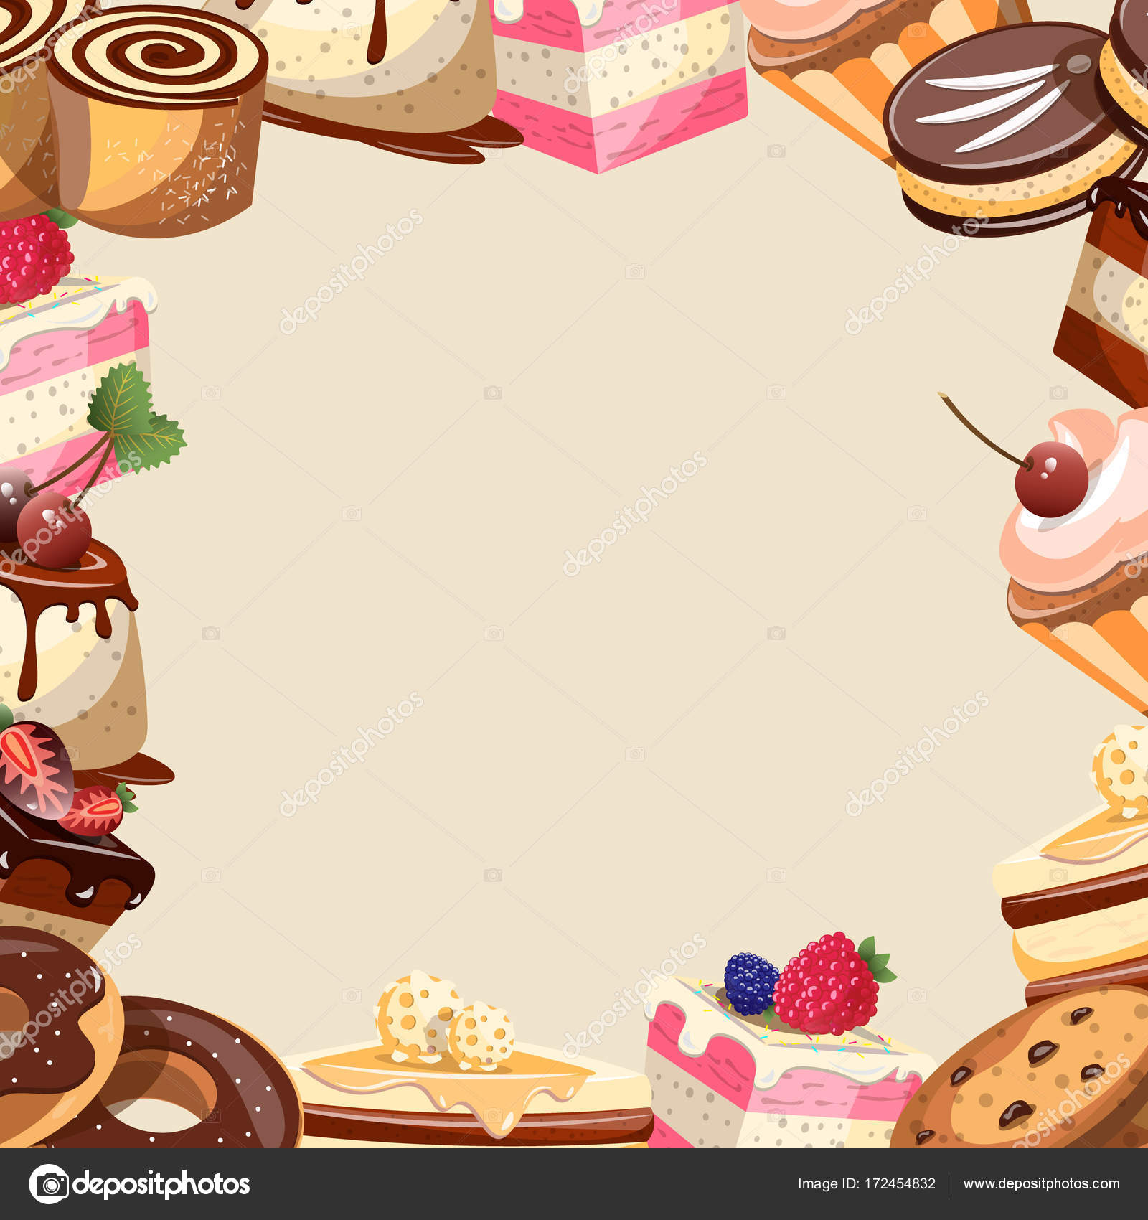
Дослідження
Які цукерки вам найбільше
подобаються?
Побудувати діаграму

Slide 4

Про нього говорять: «Я його вживаю, і серце моє радіє».
Вироби з цього продукту використовують у харчовій промисловості.
Цей продукт використовують понад 3000 років.
Без цього виробу не обійдеться жодне свято.
Цей продукт виготовляють з насіння дерева, яке переважно росте в Африці та Латинській Америці.
Компоненти цього продукту підвищують фізичну, розумову активність.
Фармацевти стверджують, що цей продукт є ліками, і насолодою.

Slide 5
ШОКОЛАД

Slide 6
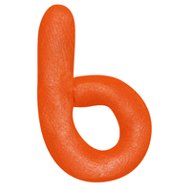
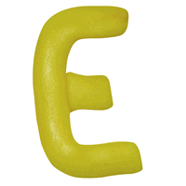
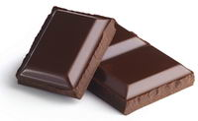
Як називається професія людини,
яка виготовляє шоколад?
7 = Т

Slide 7
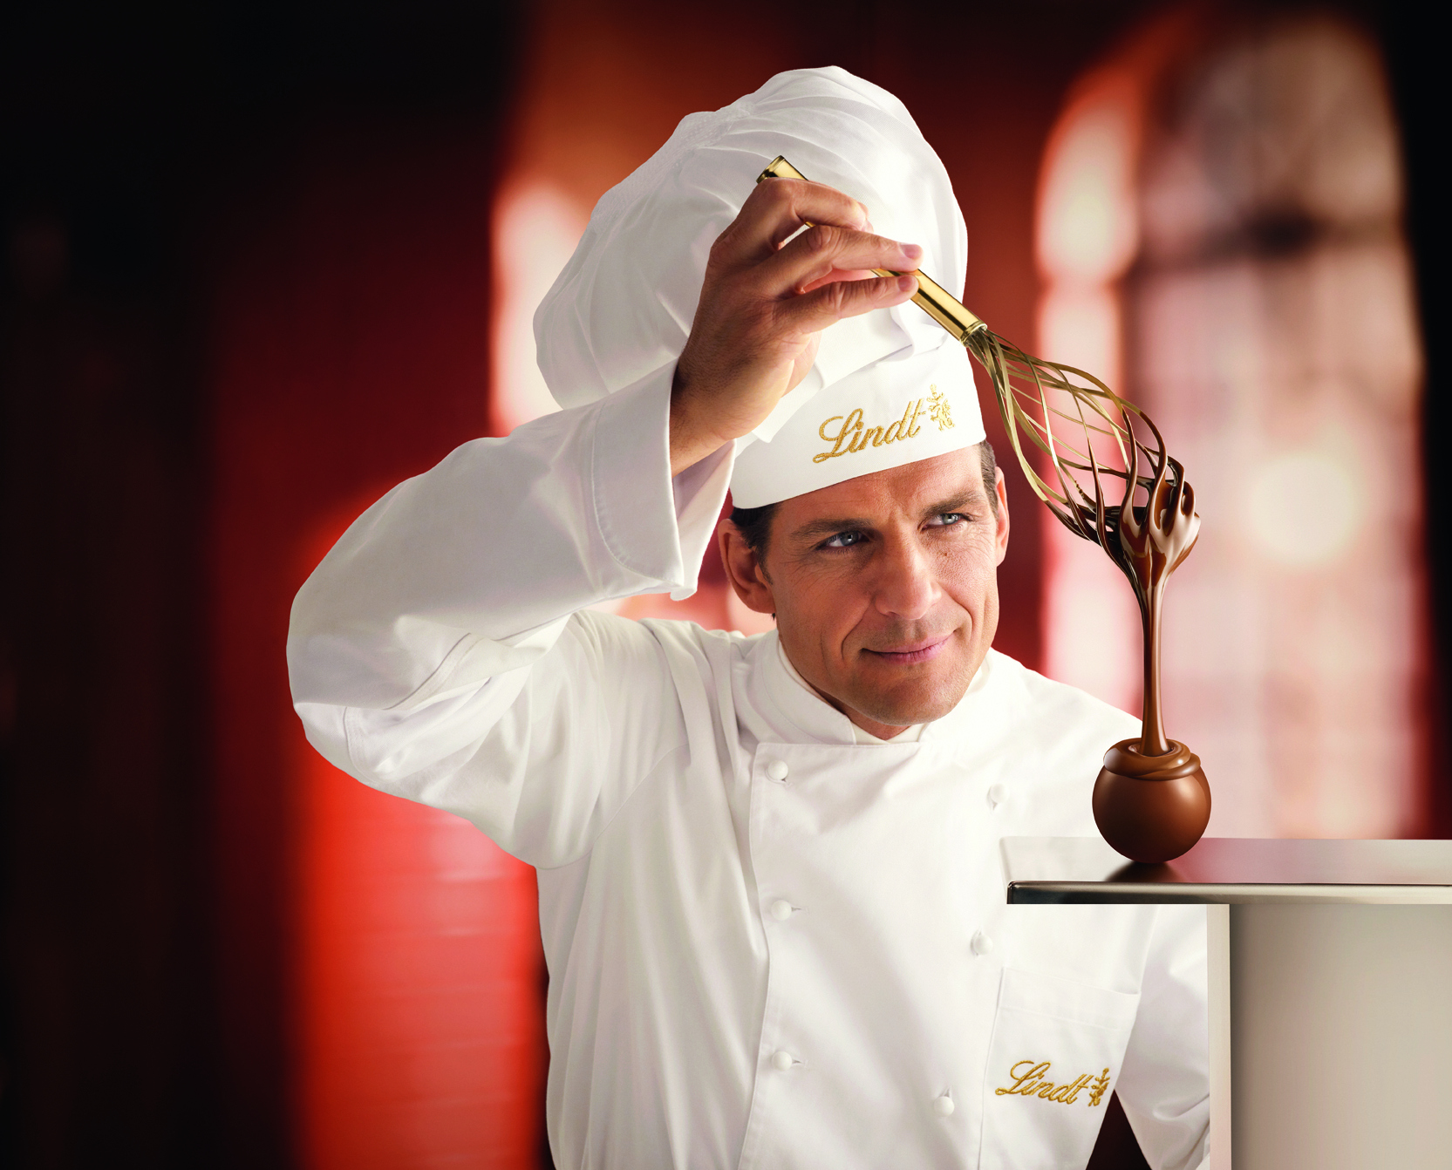
Як називається професія людини,
яка виготовляє шоколад?
Шоколатье

Slide 8
ЯК ОБРАТИ ШОКОЛАД?
1. Вивчайте склад продукту.
Какао-масло і терте какао.
Чорний шоколад має містити від 56 до 90 % тертого какао.
Молочний шоколад містить терте какао та молоко.
Білий шоколад має містити какао-масло.
×Пальмова або кокосова олія, ароматизатори, барвники, підсилювачі запаху і смаку.
2. Зверніть увагу на зовнішній вигляд продукту.
Рівна глянсова поверхня. Іноді розводи на зворотному боці плитки.
×Плитка матова, сивий наліт, розшарування, нерівність форм.

Slide 9
Дослідження складу шоколаду
№ П/П | План опису | Назва фірми -------------------------------_
1 | Склад виробу( за етикеткою) Какао терте
2 | Какао – масло
3 | Цукор
4 | Емульгатор(лецетин соєвий)
5 | Вміст какао-продукту(%)
6 | Ароматизатори
7 | Пальмова олія
8 | Барвники
9 | Підсилювачі запаху і смаку

Slide 10
Шоколадні задачі
1.Шоколадка коштує 35 гривень. У неділю в супермаркеті акція: візьми 2 шоколадки — отримаєш третю в подарунок.
Скільки шоколадок можна придбати в супермаркеті в неділю, маючи 200 гривень?
Змоделювати задачу за допомогою цеглинок ЛЕГО.
2. Зібрати “плитку шоколаду”
На основу скласти частинки, щоб вийшла плитка.

Slide 11
ШОКОЛАД
За | Проти
Містить велику кількість вітамінів А,В, калію, кальцію | Містить багато цукру
Допомагає підняти настрій | Містить шкідливі компоненти
Допомагає краще працювати і думати | Споживання великої кількості шоколаду збільшує вагу, впливає на стан здоров’я та шкіри.
Регулярне вживання шоколаду здатне подовжити життя

